Slide 1
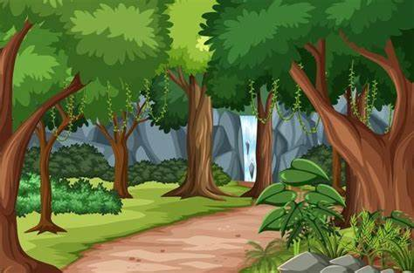
Cerita Rakyat Timun Mas
Nama: Ario Danuarta W
No: 06

Slide 2

Di sebuah desa terdapat seorang nenek Bernama Mbok ningsih yang ingin memiliki seorang anak. Harapannya jika ia memiliki anak, akan ada yang menemani hidupnya yang sepi. Namun suatu hari dating seorang raksasa bertubuh besar tinggi yang berjanji akan memberi Mbok ningsih anak. Namun syaratnya, Ketika anak itu berusian 17 tahun maka anak tersebut harus diserahkan Kembali untuk disantap sang raksasa

Slide 3
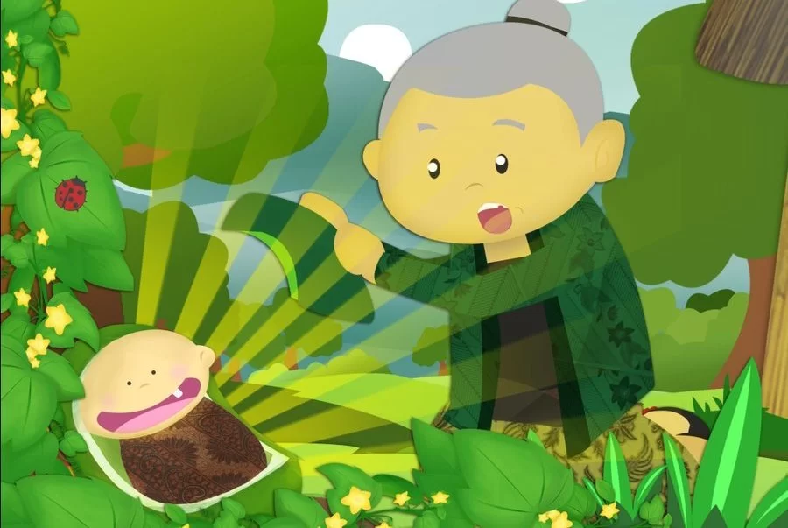
Sang raksasa kemudian memberikan biji mentimun kepada mbok ningsih untuk ditanam dan dirawat. Setelah ditanam kurang lebih selama 2 minggu, mentimun tersebut tumbuh besar dan dari pohonnya terdapat sebuah mentimun yang paling menonjol. Tanpa di duga ternyata di dalamnya terdapat seorang bayi cantik yang kemudian bayi tersebut diberi nama timun mas oleh mbok ningsih.

Slide 4
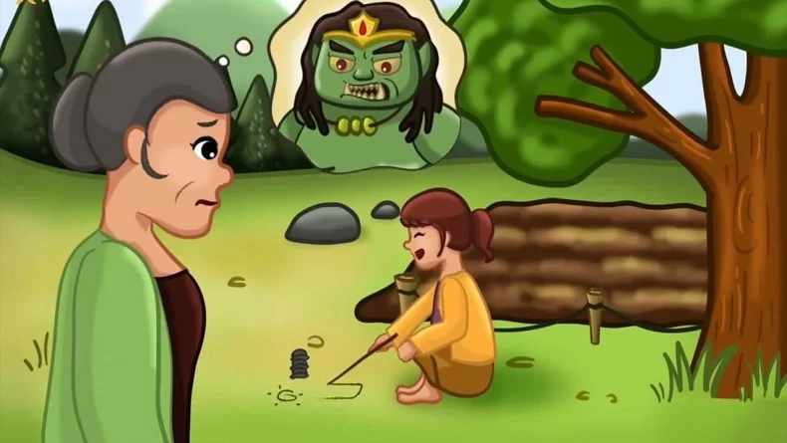
Waktu pun berlalu, Timun mas tumbuh besar menjadi gadis yang cantik jelita. Suatu hari kemudian ia didatangi raksasa yang menagih janjinya. Mbok ningsih pun mengulur janjinya supaya raksasa datang ke mbok ningsih dua tahun lagi. Raksasa pun menyetujui karena ia berpikir semakin dewasa maka timun mas semakin lezat untuk disantap.

Slide 5
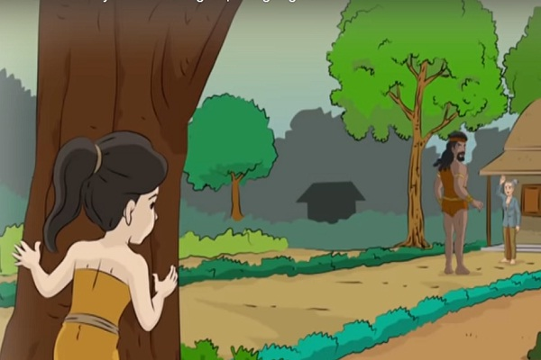
Paginya, raksasa dating untuk menagih janji karena hari itu sudah tepat dua tahun dari hari yang dijanjikan. Kemudian mbok ningsih meminta timun mas lari dari pintu belakang. Melihat hal tersebut, raksasa berlari mengejar timun mas. Dalam pelariannya, timun mas teringat dengan keempat bungkusan yang ia simpan. Ia pun menebar bijinya di hutan. Ajaibnya, biji mentimun menjadi ladang mentimun yang berbuah lebat. Raksasa pun memakan buah mentimun diladang tersebut untuk menambah tenaga.

Slide 6
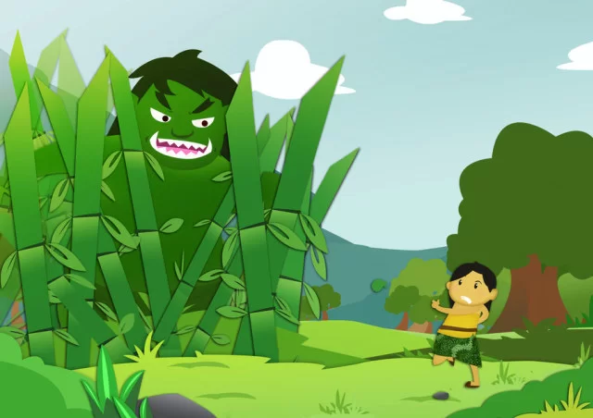
Kemudian Timun mas menebar jarum dan dalam sekejab, jarum tersebut berubah menjadi pohon bambu yang tinggi dan tajam. Pohon tersebut melukai kaki raksasa namun raksasa terus berusaha mengejar timun mas meski dengan kaki yang berdarah-darah.

Slide 7
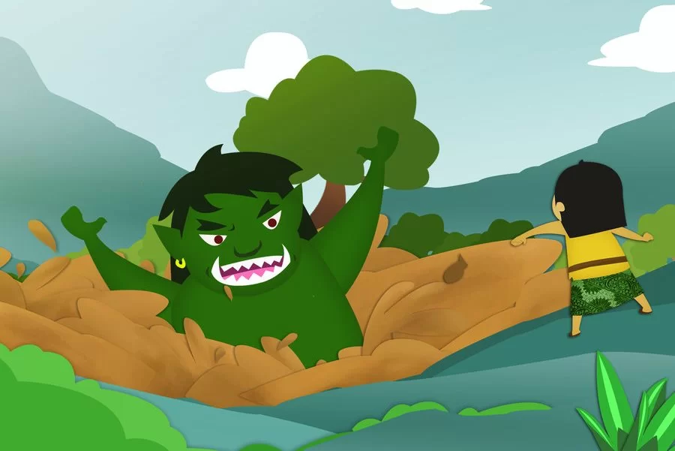
Melihat raksasa yang masih mengejar, timun mas membuka bungkusan garam. Kemudian garam tersebut ditaburkan dan seketika hutan menjadi lautan yang luas. Namun raksasa mampu melewatinya. Terakhir, timun mas membuka bungkusan terasi dan seketika terbentuklah lautan yang airnya mendidih. Akhirnya raksasa tidak mampu menyelamatkan diri dan ia harus meninggal dan tenggelam dalam lautan mendidih tersebut. Akhirnya pelarian timun mas pun membawa hasil
Akhirnya mbok ningsih dan timun mas hidup Bahagia selamanya.

Slide 8
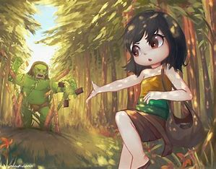
Moral Cerita:
Setiap manusia akan Tuhan uji dengan berbagai masalah namun setiap masalah yang diberikan Tuhan pasti ada jalan keluarnya. Tidak ada masalah yang tidak akan menemukanjalan keluarnya. Oleh sebab itu sebagai seorang manusia, sudah sepantasnya kita bersabar Ketika diberi masalah, tidak mengeluh apalagi menyerah.
Terima Kasih

